Slide 1


Luyện từ và câu 4
a
q

Slide 2


Slide 3

Khởi động

Slide 4
Con hãy viết đầy đủ họ và tên của 3 bạn trong tổ con!

Slide 5

Cách viết tên người, tên địa lí Việt Nam

Slide 6
Yêu cầu cần đạt
Hiểu được quy tắc viết hoa tên người, tên địa lí Việt Nam.
1
Viết đúng tên người, tên địa lí Việt Nam khi viết.
2

Slide 7
Hình thành kiến thức mới

Slide 8

Hoạt động 1.
Nhận xét

Slide 9
I. Nhận xét:
Hãy nhận xét cách viết những tên riêng sau đây:
a. Tên người: Nguyễn Huệ, Hoàng Văn Thụ, Nguyễn Thị Minh Khai.
b. Tên địa lí: Trường Sơn, Sóc Trăng, Vàm Cỏ Tây

Slide 10
a) Tên người: Nguyễn Huệ, Hoàng Văn Thụ, Nguyễn Thị Minh Khai
N
+ Nguyễn Huệ
H
2 tiếng
H
T
3 tiếng
+ Hoàng Văn Thụ
V
N
T
+ Nguyễn Thị Minh Khai
M
K
4 tiếng
Nhận xét: Khi viết tên người cần viết hoa chữ cái đầu của mỗi tiếng tạo thành tên đó.

Slide 11


Họ | Tên đệm (tên lót) | Tên riêng (tên)
Nguyễn |  | Huệ
Hoàng | Văn | Thụ
Nguyễn | Thị | Minh Khai

Slide 12
b) Tên địa lí: Trường Sơn, Sóc Trăng, Vàm Cỏ Tây
T
+ Trường Sơn
S
2 tiếng
S
T
2 tiếng
+ Sóc Trăng
V
C
T
+ Vàm Cỏ Tây
3 tiếng
Nhận xét: Khi viết tên địa lí Việt Nam cần viết hoa chữ cái đầu của mỗi tiếng tạo thành tên đó.

Slide 13
Tên riêng gồm mấy tiếng? Mỗi tiếng cần được viết hoa như thế nào?
Tên riêng thường gồm một, hai hoặc ba tiếng trở lên. Mỗi tiếng được viết hoa chữ cái đầu của tiếng.

Slide 14
Hoạt động 2.
Ghi nhớ

Slide 15
II. Ghi nhớ
Khi viết tên người, tên địa lí Việt Nam, cần viết hoa chữ cái đầu của mỗi tiếng tạo thành tên đó.

Slide 16
Con hãy lấy ví dụ về danh từ chung và danh từ riêng!
Con hãy viết 1 tên người và 1 tên địa lí Việt Nam!

Slide 17
Luyện tập - thực hành

Slide 18
Bài 1. Viết tên em và địa chỉ gia đình em.
Tên em:
Nguyễn Quỳnh Hương
Địa chỉ gia đình em:
Số nhà 39, ngõ 298, tổ 7, phường Ngọc Lâm, quận Long Biên, thành phố Hà Nội.

Slide 19
Vì sao các từ “số nhà”, “ngõ”, “tổ”, “phường”, “quận”, “thành phố” không viết hoa?
Các từ trên không viết hoa vì nó là danh từ chung.
Khi viết tên và địa chỉ nhà, con cần lưu ý điều gì?
Viết hoa các danh từ riêng, còn các danh từ chung không viết hoa.

Slide 20
Bài 1 con đã đạt được mục tiêu nào của bài?
Hiểu được quy tắc viết hoa tên người, tên địa lí Việt Nam.
1
Viết đúng tên người, tên địa lí Việt Nam khi viết.
2

Slide 21
Bài 2. Viết tên một số xã (phường, thị trấn) ở huyện (quận, thị xã, thành phố) của em.
- phường Ngọc Lâm, quận Long Biên, thành phố Hà Nội.
- thị trấn Yên Viên, huyện Gia Lâm, thành phố Hà Nội.
- phường Gia Thụy, quận Long Biên, thành phố Hà Nội.

Slide 22
Khi viết tên xã (phường, thị trấn) ở huyện (quận, thị xã, thành phố) con viết thế nào?
Viết hoa các danh từ riêng, còn các danh từ chung không viết hoa.

Slide 23
Bài 2 con đã đạt được mục tiêu nào của bài?
Hiểu được quy tắc viết hoa tên người, tên địa lí Việt Nam.
1
Viết đúng tên người, tên địa lí Việt Nam khi viết.
2

Slide 24
Bài 3. Viết tên và tìm trên bản đồ.
a. Các quận, huyện, thị xã ở tỉnh hoặc thành phố của em.
b. Các danh lam thắng cảnh, di tích lịch sử ở tỉnh hoặc thành phố của em.

Slide 25
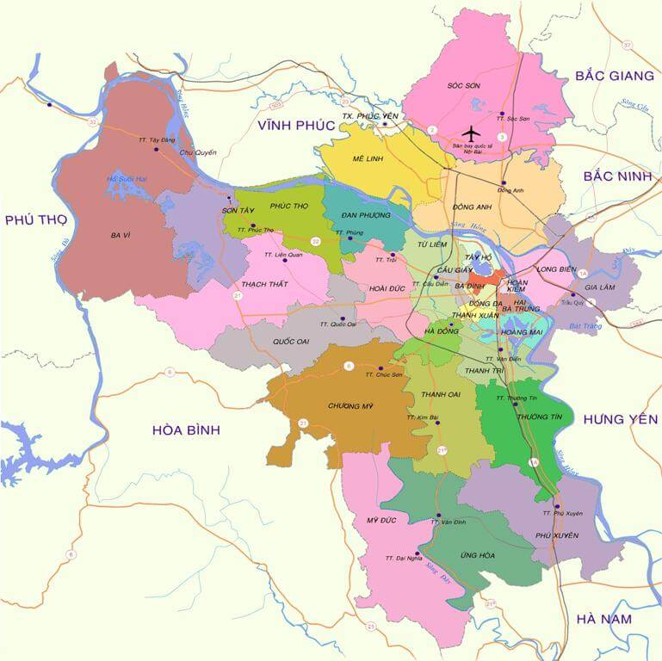
Bài 3. Viết tên và tìm trên bản đồ.
a. Các quận, huyện, thị xã ở tỉnh hoặc thành phố của em.
b. Các danh lam thắng cảnh, di tích lịch sử ở tỉnh hoặc thành phố của em.
Bản đồ địa chính Hà Nội

Slide 26
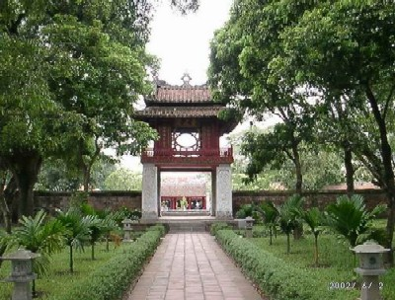
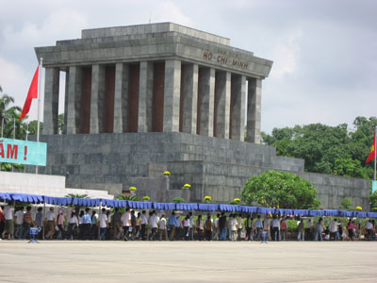


Văn Miếu
Lăng Bác
hồ Gươm
chùa Một Cột

Slide 27
Bài 3 con đã đạt được mục tiêu nào của bài?
Hiểu được quy tắc viết hoa tên người, tên địa lí Việt Nam.
1
Viết đúng tên người, tên địa lí Việt Nam khi viết.
2

Slide 28
Vận dụng

Slide 29
Khi viết hoa tên người, tên địa lí Việt Nam ta cần lưu ý điều gì?
Về nhà con cần:
Viết tên người thân trong gia đình, tên các tỉnh, thành phố trên đất nước ta.
Chuẩn bị bài sau:
Luyện tập viết tên người, tên địa lí Việt Nam
Khi viết tên người, tên địa lí Việt Nam, cần viết hoa chữ cái đầu của mỗi tiếng tạo thành tên đó.
Danh từ chung là tên của một loại sự vật.

Slide 30


